Slide 1
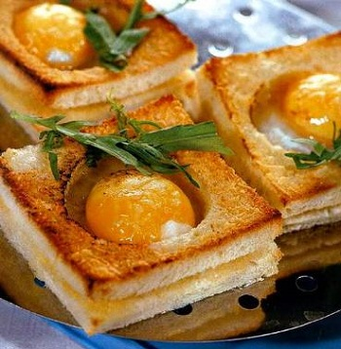
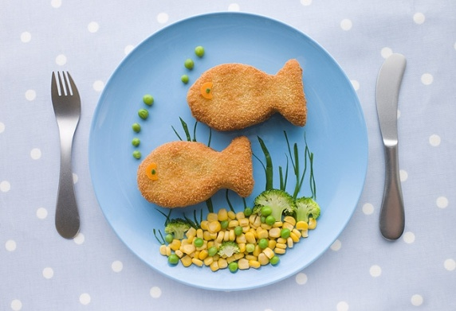
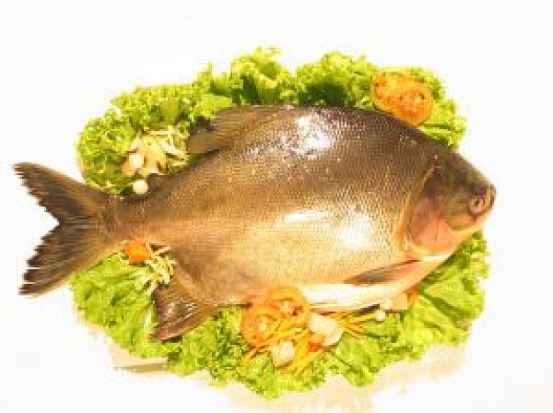
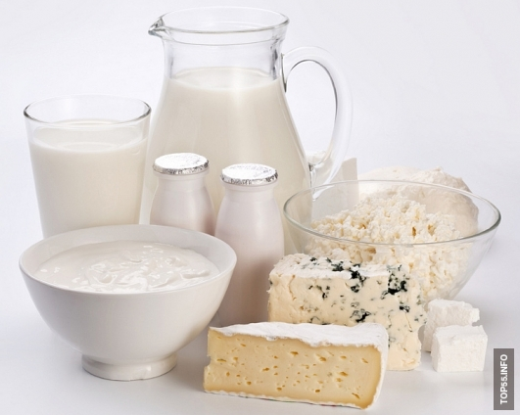
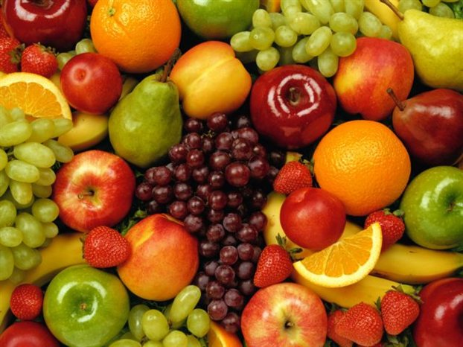
проект
МКДОУ детский сад №480
Комбинированного вида
Ленинского района
Ул.Киевская 17/1, тел. 3413456
Я здоровым быть хочу!
Если хочешь быть здоров – правильно питайся.
Возраст детей 6 – 7 лет
Продолжительность проекта – 2 неделя
Выполнили воспитатели Филиппова Ю.Н.
Шиян Т.И.
Новосибирск 2014

Slide 2
Актуальность проекта
Воспитание здорового ребёнка является одной из основных задач современного общества. Особое внимание уделяется правильному питанию, занятию спортом и соблюдению режима дня ведь именно они являются главными составляющих здорового образа жизни ребёнка дошкольника.
Известно, что навыки здорового питания формируются с детства.
Первые детские годы – то самое время , когда у ребёнка вырабатываются базовые предпочтения в еде, создаётся основа для его гармоничного развития. Питание представляет собой один из ключевых факторов,
определяющих условия роста и развития здорового ребёнка.

Slide 3
I-этап –Выбор темы
В детском саду дети не едят многие блюда, например: каши овощное рагу, рыбу с овощами, творог не пьют компот и молоко. В ходе беседы выяснилось, что дети, предпочли чтобы их кормили пельменями, чипсами, хот догами, и запивать всё газированными напитками. Воспитатели предложили, узнать у родителей какие продукты наносят вред, а какие приносят пользу для нашего организма.

Slide 4
Проблема:
Недостаток знаний: о пользе правильного питания;
о вредных и полезных продуктах для организма человека;
Цель проекта:
формирование у дошкольников представления о необходимости заботы о своем здоровье, о важности правильного питания, как составной части сохранения и укрепления здоровья.
Задачи проекта:
1. Расширять знания учащихся о продуктах питания, приносящих вред и пользу детскому организму.
2. Прививать навыки правильного питания.
3. Формирование представлений старших дошкольников о необходимости заботы о своем здоровье.
4. Развивать умение сопоставлять и анализировать полученную информацию.
5. Совершенствование у родителей понимания важности и значения правильного питания для здоровья ребенка и их собственного здоровья.

Slide 5
Предполагаемые результаты
1. У детей сформируются представление о необходимости заботы о своем здоровье, бережном отношении к своему организму, представление о том, что вредно и что полезно для здоровья.
2. У родителей будут сформированы представление об основных принципах питания, о необходимости и важности регулярного питания, о наиболее подходящих блюдах для дошкольников.
3. Родители обратят внимание на рацион своих детей, изменят их меню, сделав его более витаминизированным и полезным.
4. Воспитатели в процессе реализации мини – проектов с детьми расширят свои знания о правильном питании, будут проводить наблюдение и контроль за качеством питания детей в группах ДОУ.

Slide 6
….Метод 3 вопросов
Что знаем | Что хотим узнать | Как можно найти ответ.
Полезные продукты полезны для здоровья. Вредные продукты вредят здоровью продукты Вредная еда плохо усваивается. Полезную еду надо есть даже если не любишь Вредные продукты самые вкусные. Молоко и молочные продукты полезны для костей. В рыбе есть витамины. Конфеты могут навредить. Есть бактерии вредные и полезные. | Какие продукты вредные и почему. Сколько есть конфет чтобы не навредить организму. Какими способами лучше готовить еду, что бы сохранить больше витаминов. От чего может заболеть живот. Какие микробы вредят организму, а какие приносят пользу. Почему нужно есть жидкую пищу. Почему нельзя есть на ночь. | Спросить у родителей Посмотреть в энциклопедии Посмотреть в интернете Спросить у воспитателя Посмотреть в кулинарных книгах о вкусной и здоровой пищи Спросить у медсестры детского сада Посмотреть телевизионные передачи Спросить у шеф-повара детского сада

Slide 7
II Этап- Сбор информации
Изучив интерес детей, была организована беседа с родителями. Совместно с родителями, медицинскими работниками наполнили среду разными энциклопедиями, книгами, журналами. Была организованна игровая, деятельность, в группу были дополнительно внесены материалы для организации продуктивных видов деятельности. Подключили родителей по сбору информации:
Подобрать литературу: о и вреде отдельных продуктов.
Чтение кулинарных книг, рассматривание книжных иллюстраций, открыток с изображением разнообразных блюд.
Просмотр телепередач о вкусной и здоровой пище.
Поиск сведений в интернете и энциклопедиях
Консультация медицинской сестры детского сада о пользе детского здорового питания.
Совершили экскурсию на кухню детского сада.

Slide 8
III – этап Выбор проекта
Создание кулинарной книги «Вкусно и полезно» (рецепты блюд).
Сюжетно – ролевая игра «Кафе «Поварёнок».
Презентация плакатов «Вкусно, но не полезно» перед детьми других групп.
Презентация плакатов пропагандирующих здоровое питание перед детьми других групп.

Slide 9
Участие родителей
Оснащение группы кулинарной литературой, журналами, энциклопедиями.
Поиск материала в Интернете.
Подбор материала: стихов, загадок, и общих сведений о пользе правильного питания и продуктах, необходимых в рационе детей.
Беседы родителей с детьми о правильном и полезном питании.
Помощь в создании книги «Вкусно и полезно».
Создание плакатов «Вкусно, но не полезно»

Slide 10
Формы работы с родителями.
Ознакомление родителей с предстоящим проектом.
Беседы с родителями о важности информации исходящей от семьи.
Просвещение родителей, наглядная информация в родительском уголке.
Наглядная информация о ходе проекта.
Участие родителей в центрах активности.
Отчетная информация в родительском уголке «Благодарим за активное участие в реализации проекта».

Slide 11
IV этап «Реализация проекта»
Здоровый ребёнок
Соблюдение режима дня (в проекте)
Соблюдение гигиены (в проекте)
Здоровое питание
Занятие спортом (в проекте)

Slide 12
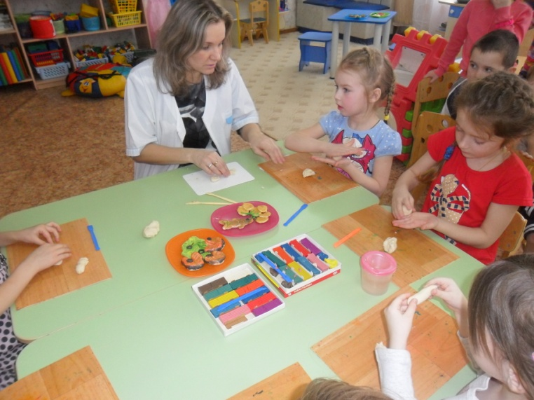
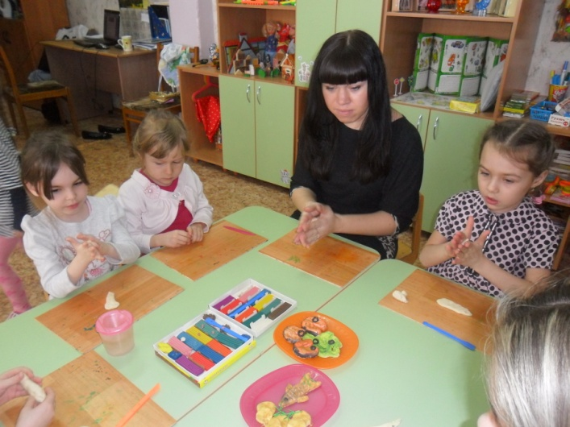
IV этап «Реализация проекта»
Для успешной реализации проектов детей работу организовали через разные виды деятельности в центрах активности.
Центр художественно- продуктивной деятельности.
Изготовление атрибутов из солёного теста и пластилина для сюжетно-ролевой игры «Кафе «Поварёнок» »

Slide 13
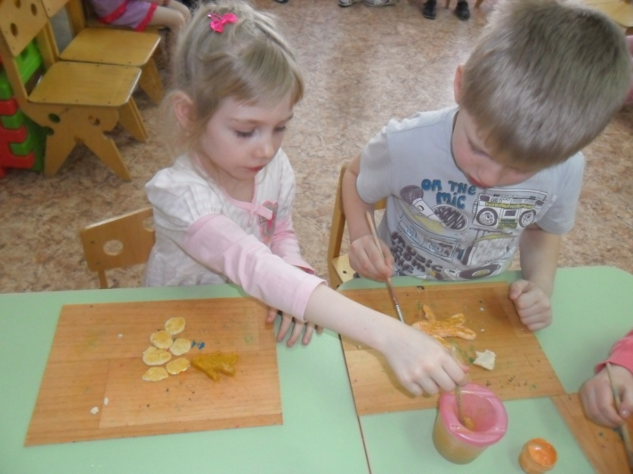
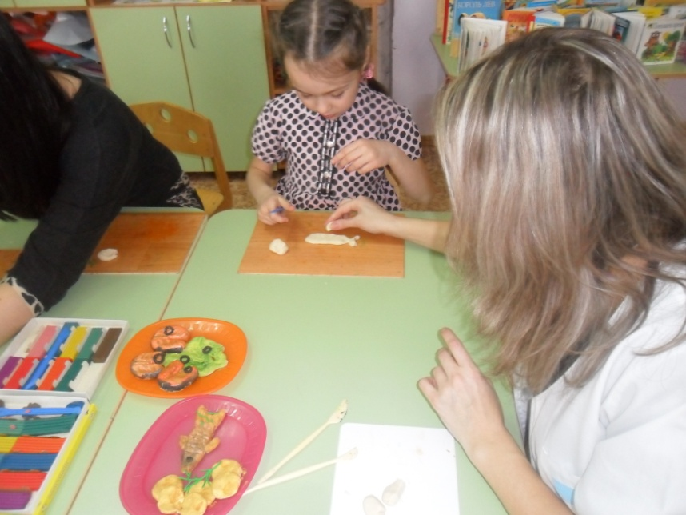
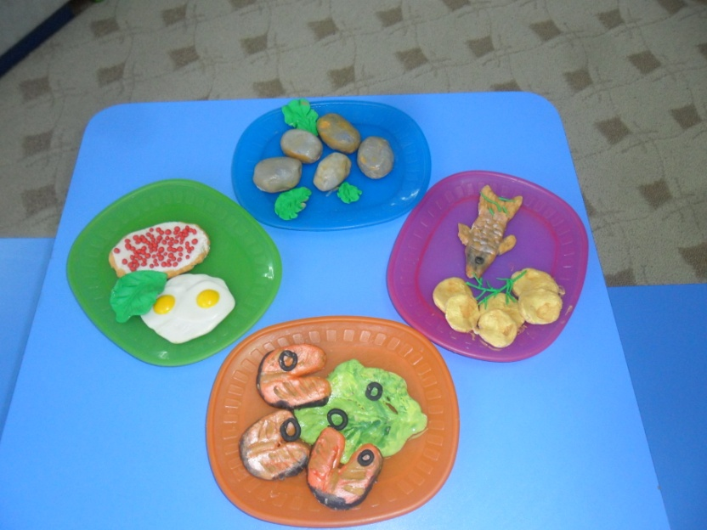
Центр художественно- продуктивной деятельности.

Slide 14
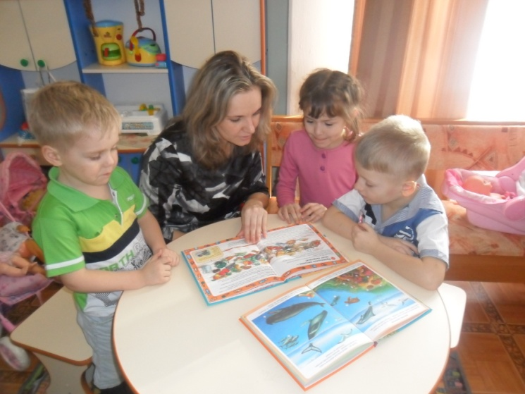
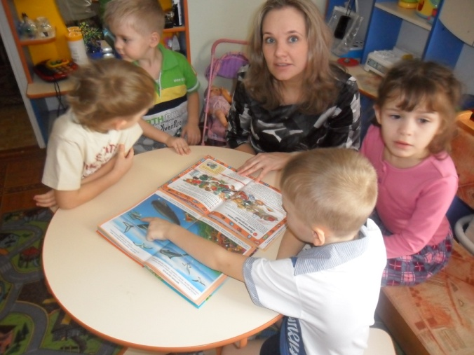
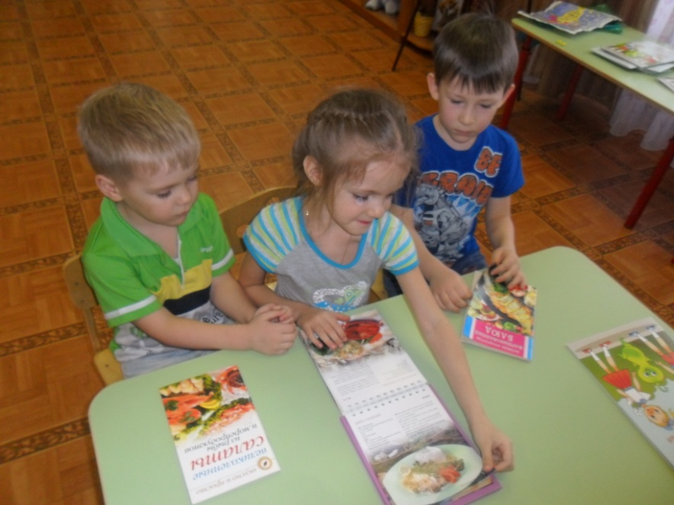
Центр познавательной активности
Рассматривали иллюстрации, картинки, книги о вкусной и полезной пище разнообразии детского меню.

Slide 15
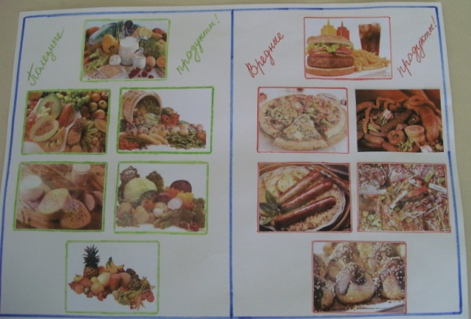
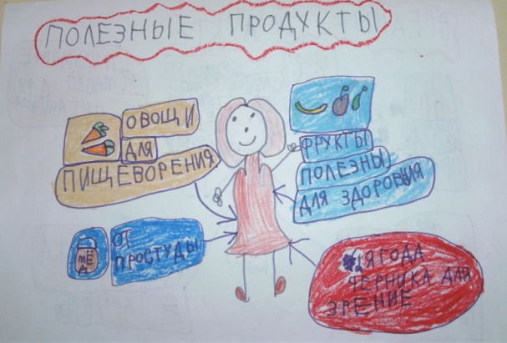
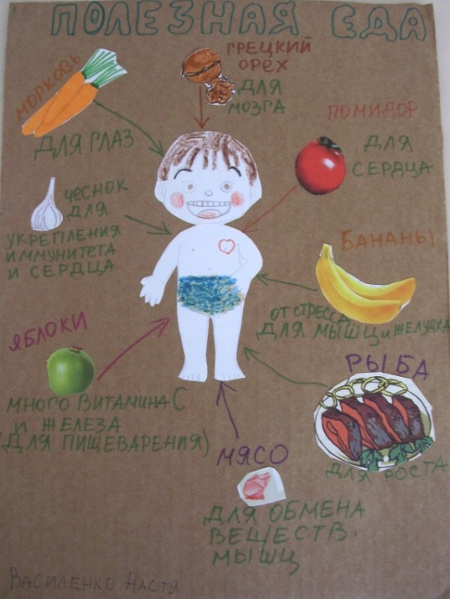
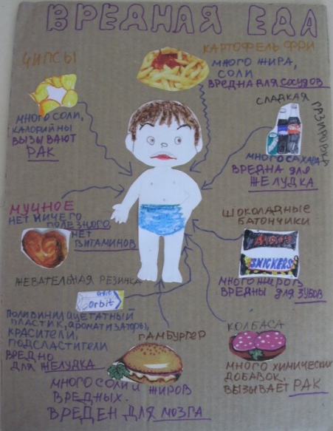
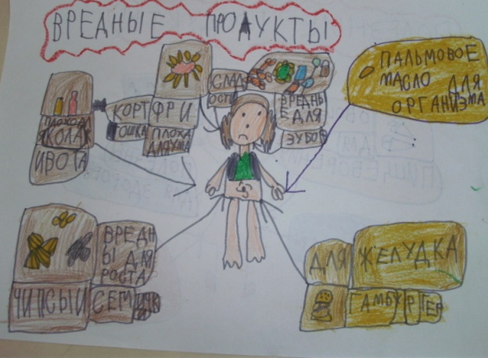
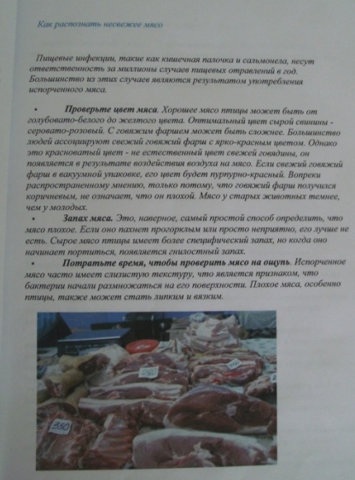
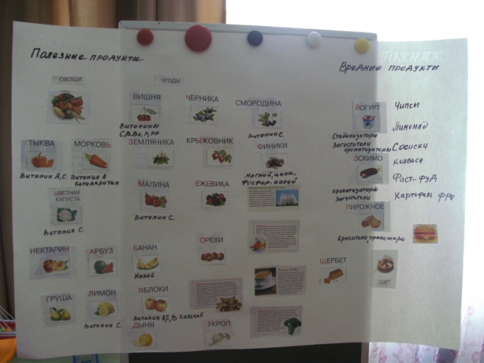
Центр познавательной активности
Дети совместно с родителями создавали плакаты о полезных и вредных продуктах.

Slide 16
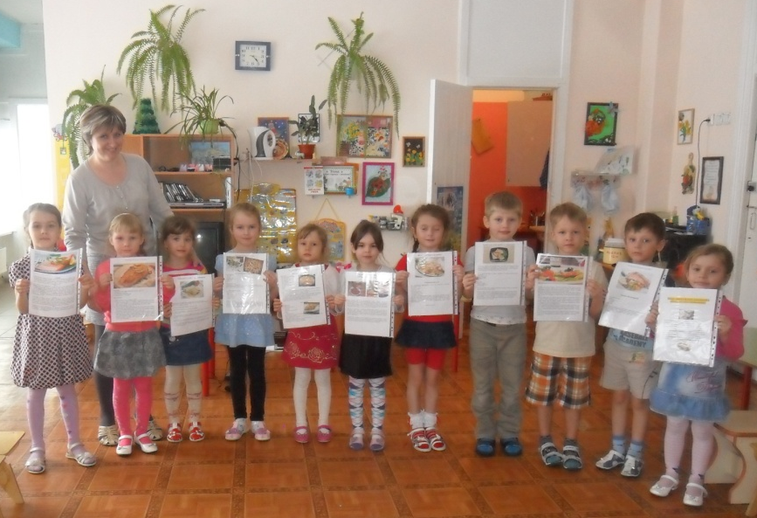
Центр познавательной активности
Фото - галерея «Моё любимое блюдо»

Slide 17
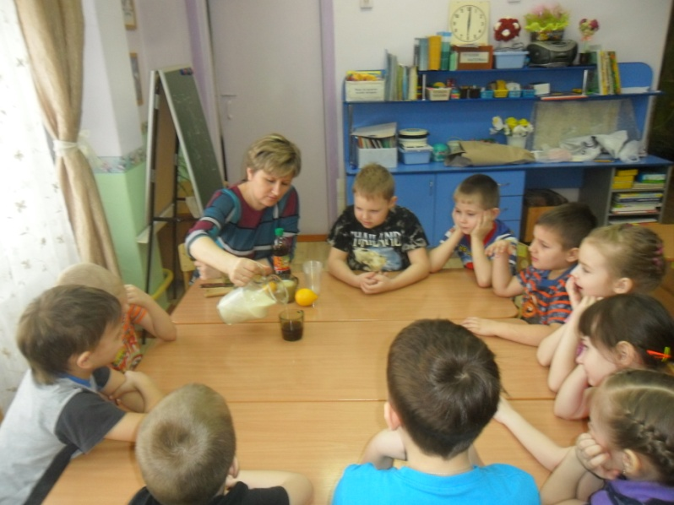
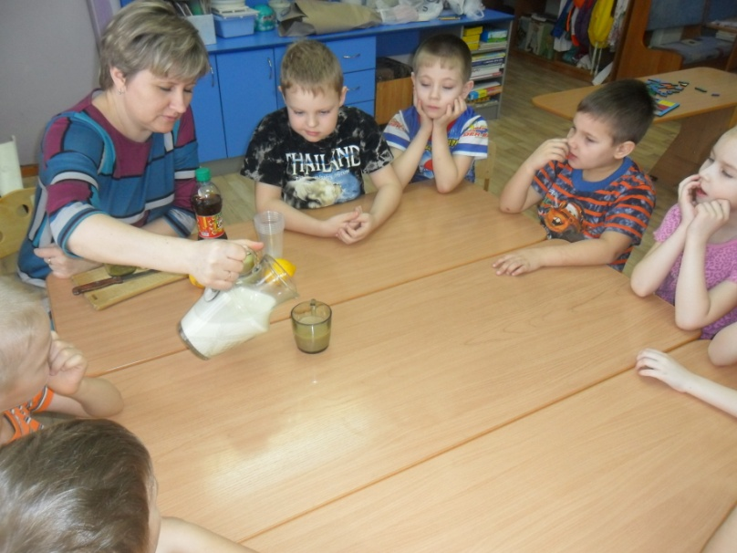
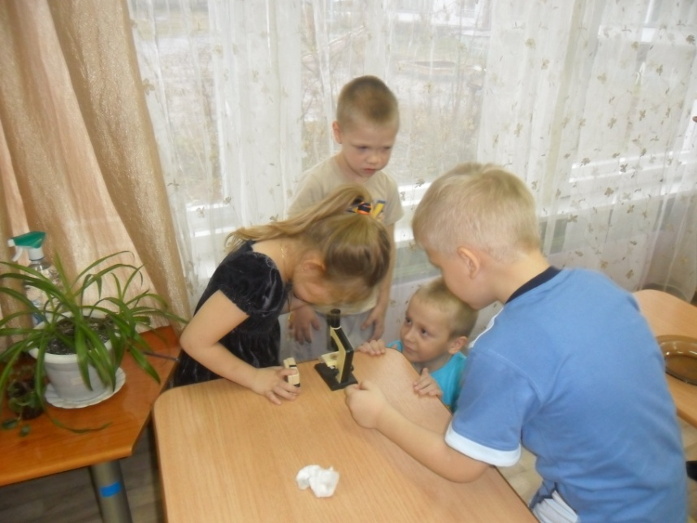
Центр познавательной активности проводили опыты «Кола в Организме человека»

Slide 18
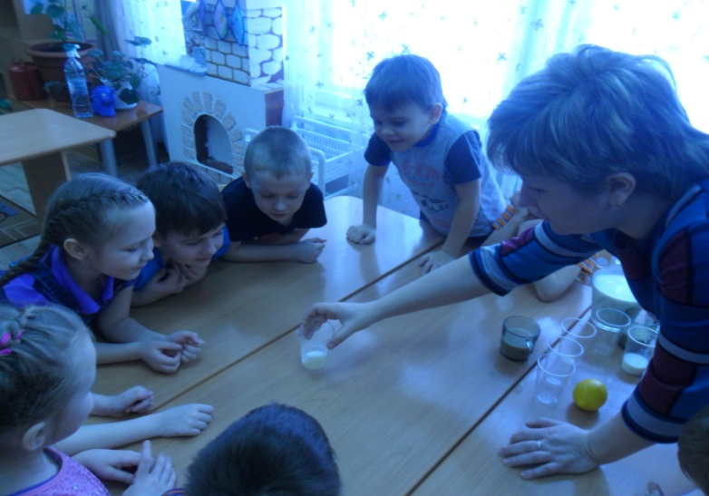
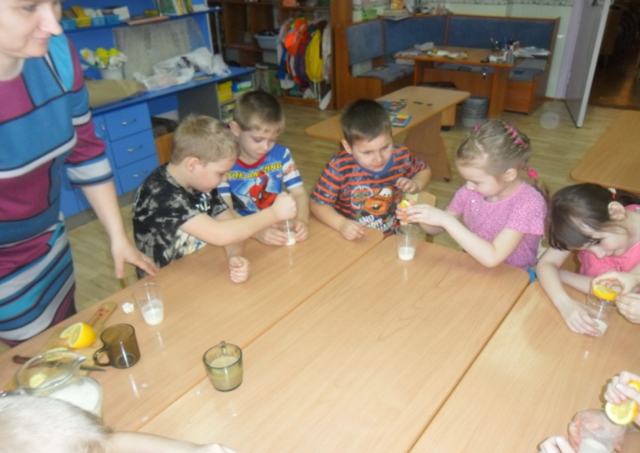
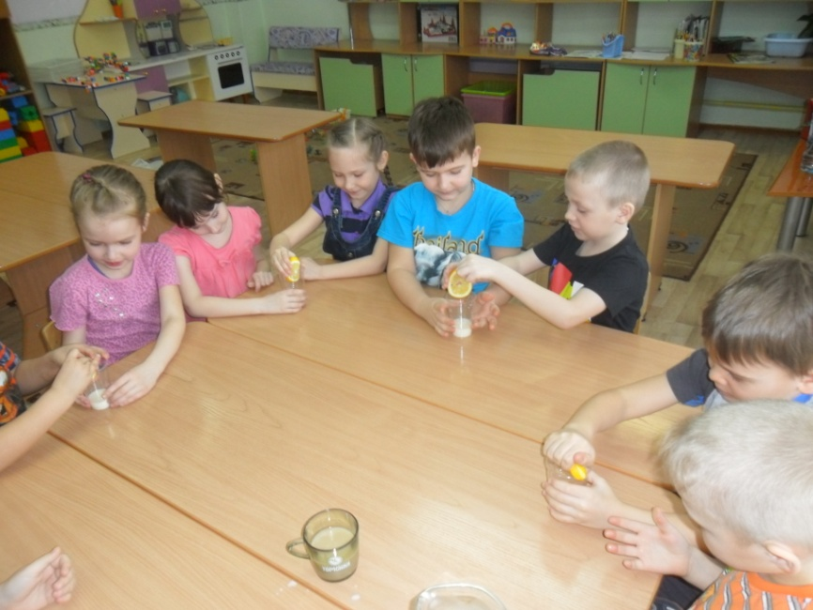
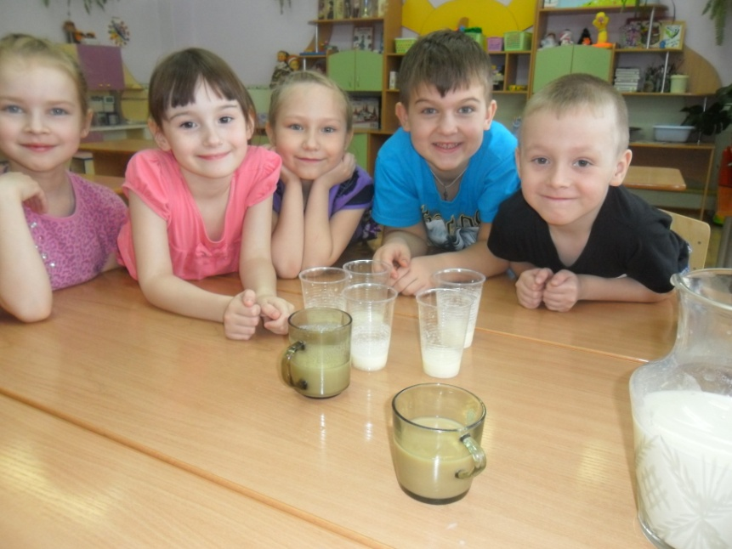
Центр познавательной активности
проводили опыты « Продукты которые можно приготовить из молока»

Slide 19
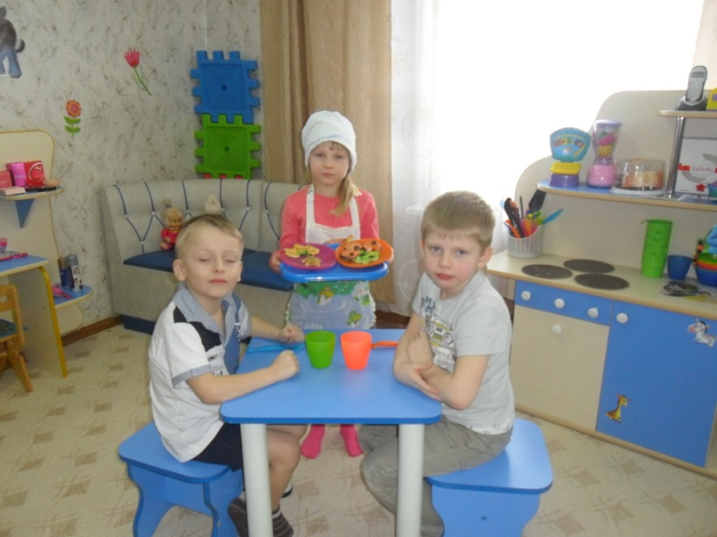
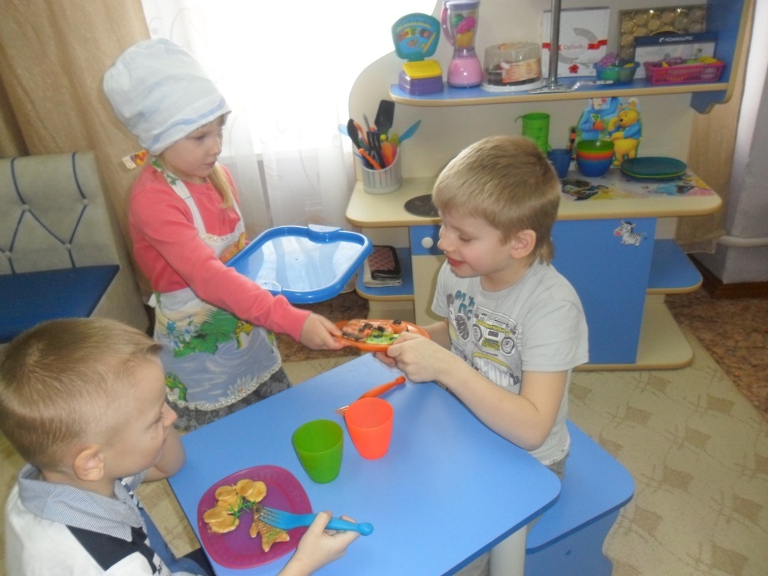
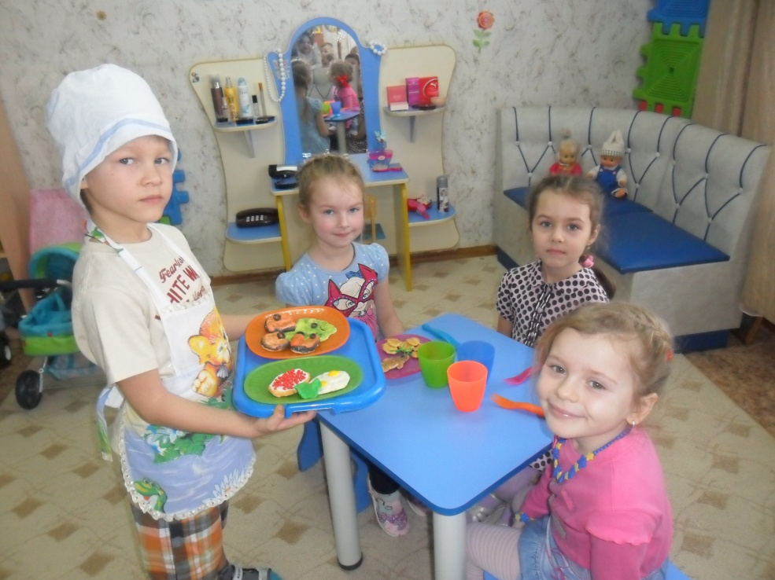
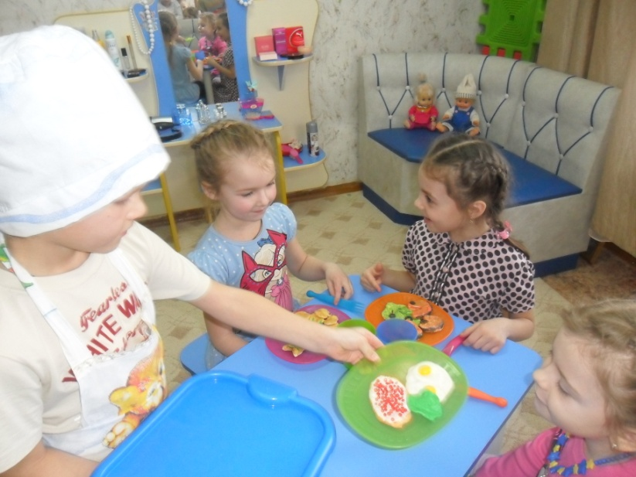
Центр игровой деятельности
Сюжетно – ролевая игра «Кафе «Поварёнок» »

Slide 20
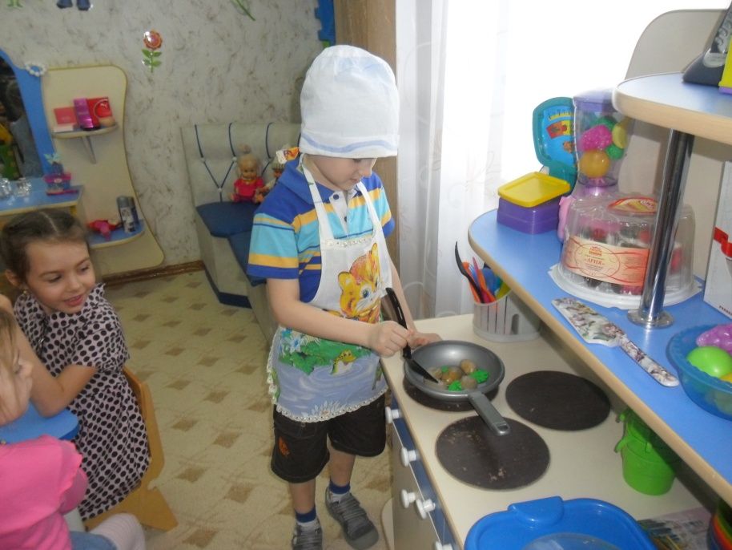
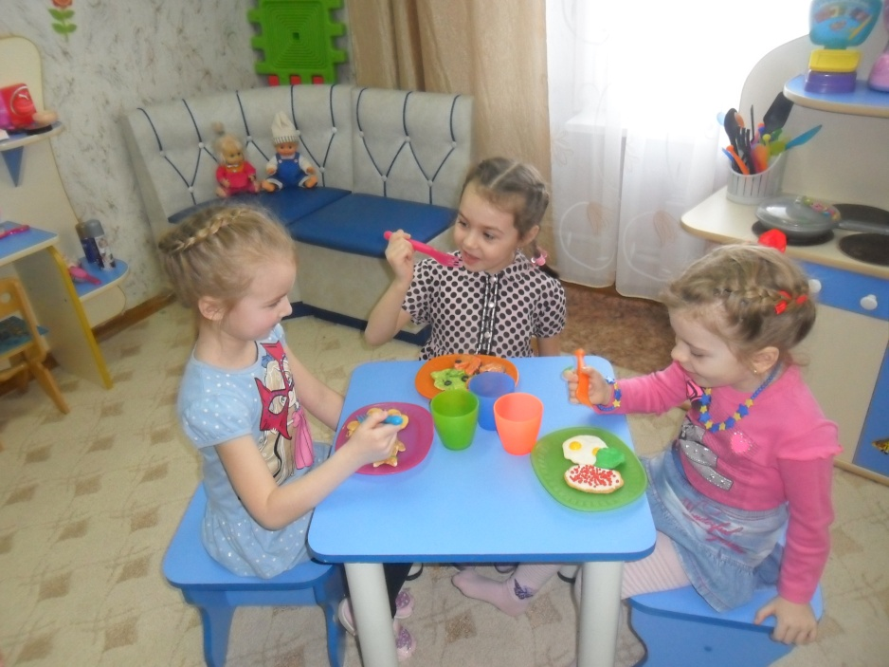
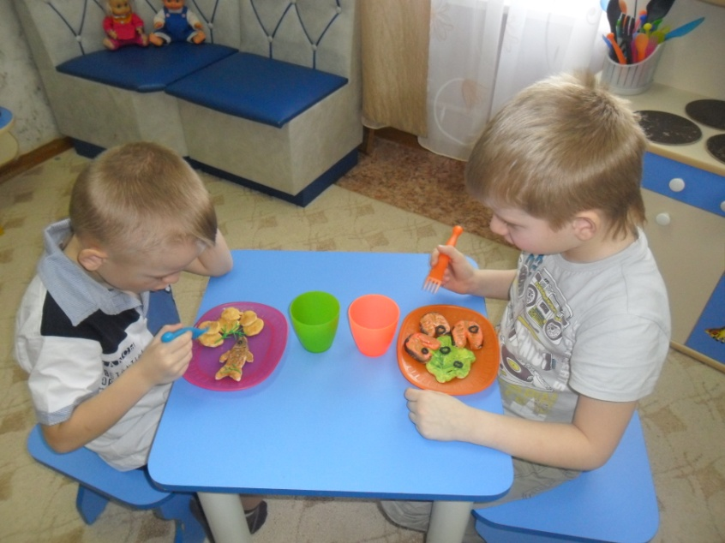
Сюжетно – ролевая игра «Кафе «Поварёнок» »

Slide 21
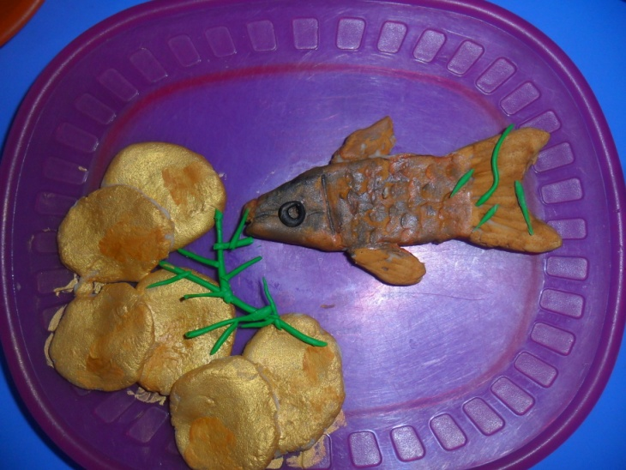
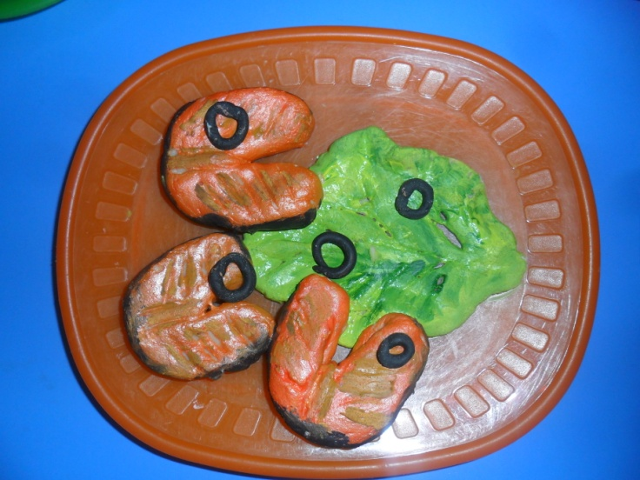
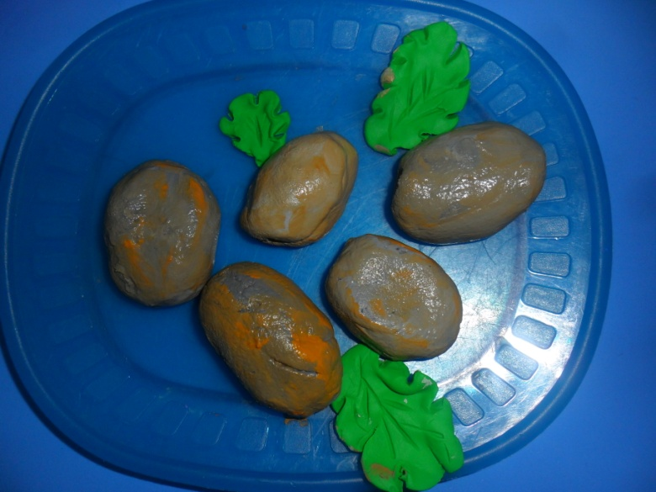
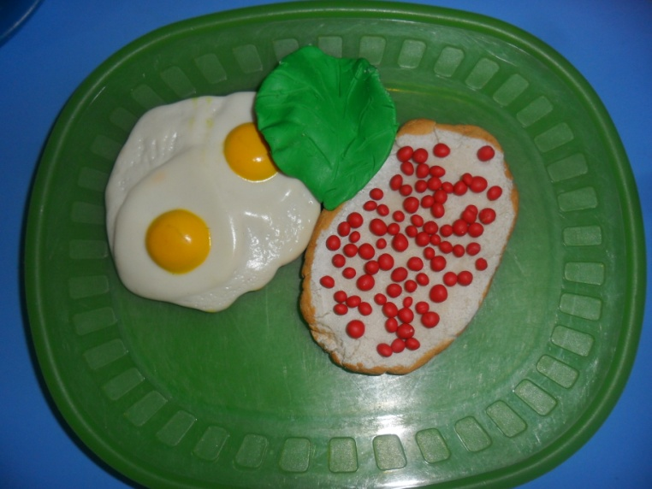
Сюжетно – ролевая игра «Кафе «Поварёнок» »
Меню нашего кафе

Slide 22
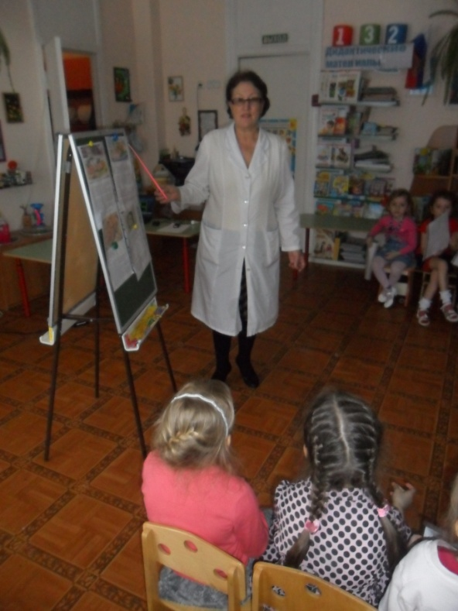
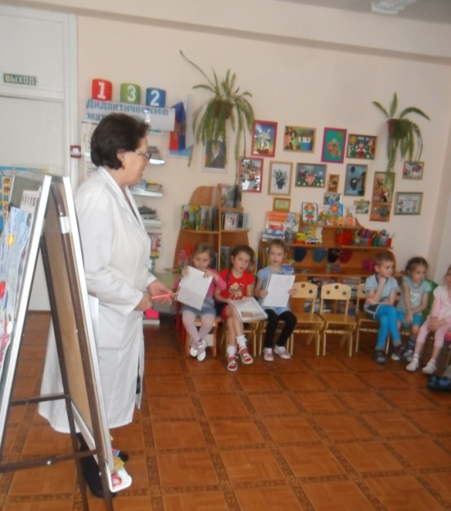
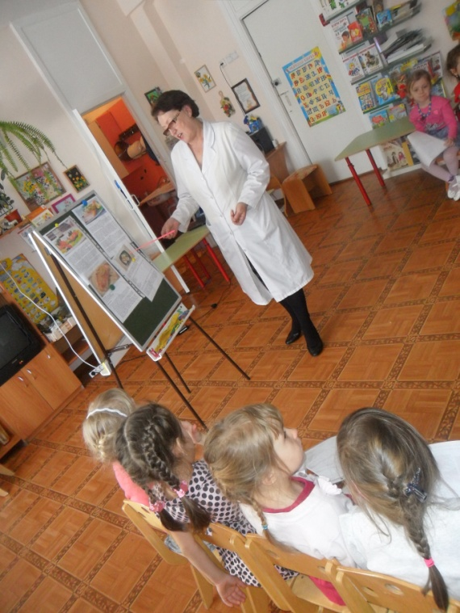
Привлечение персонала детского сада
Рассказ старшей мед.сестры детского сада Косяковой Н.Ф. о пользе правильного и сбалансированного питания для детского организма.

Slide 23
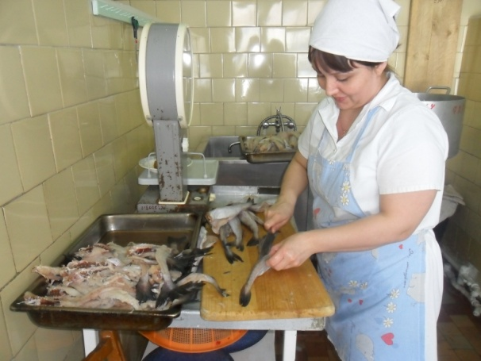
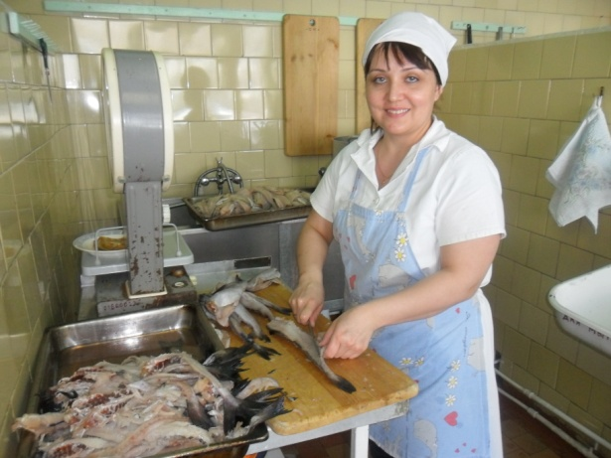
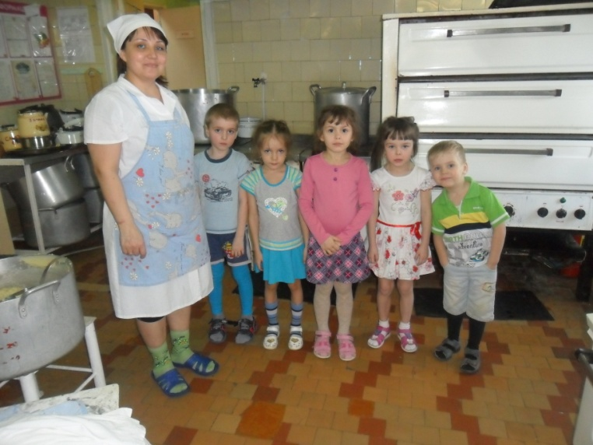
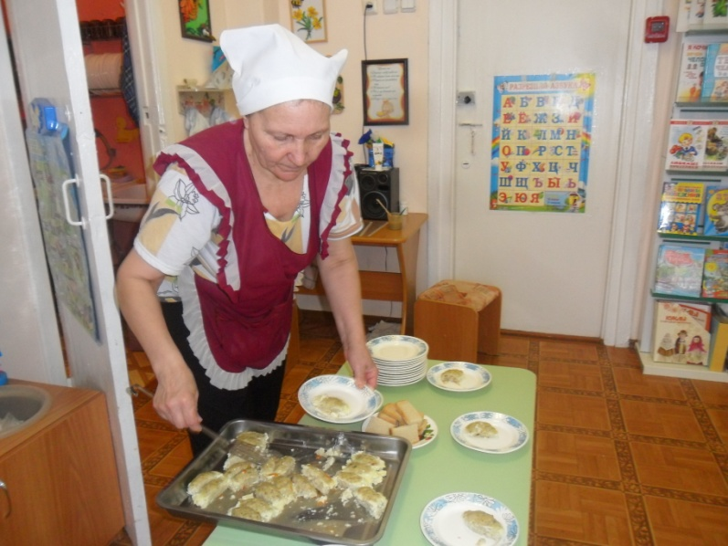
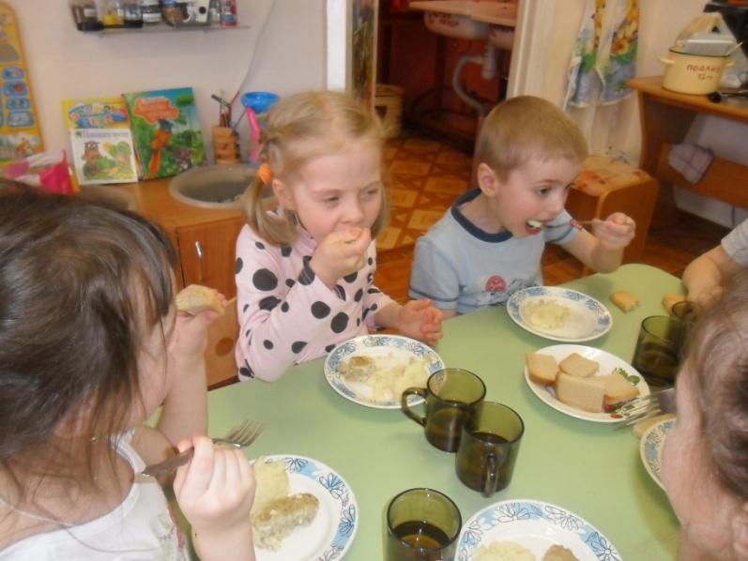
Привлечение персонала детского сада
Экскурсия на кухню
Процесс приготовления ужина

Slide 24
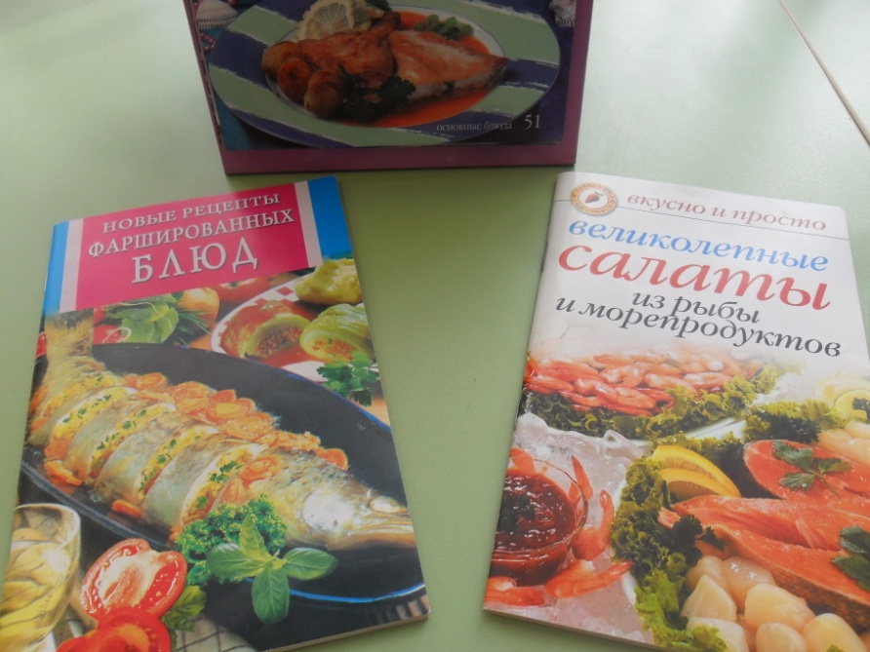
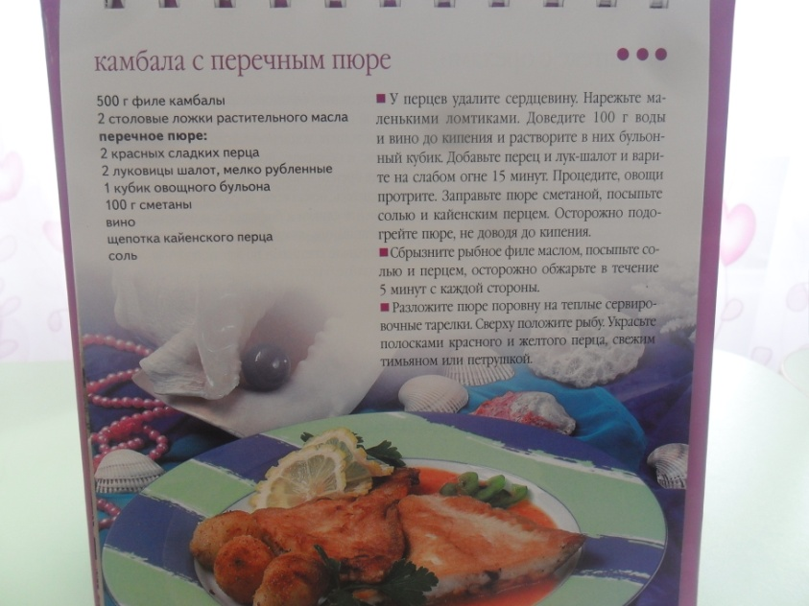
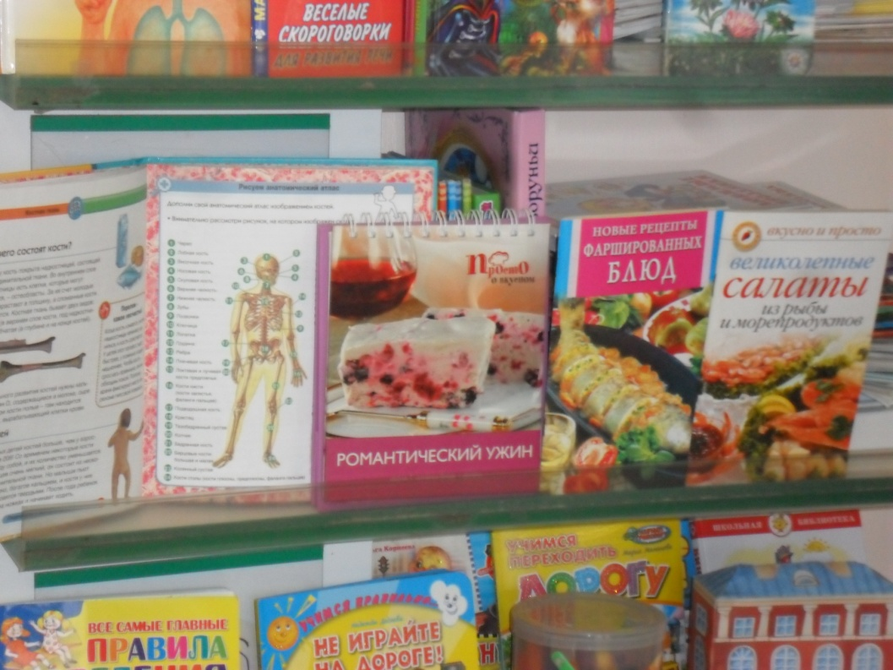
Организация среды

Slide 25



Кулинарная книга «Вкусно и полезно»

Slide 26


V Этап – Презентация проекта
В рамках заключительного этапа была проведена защита проекта и подведение итогов проведенной работы.
Свой проект ребята защищали перед детьми из других групп.

Slide 27
Выводы
В результате работы над проектом дети расширили знания учащихся о продуктах питания, приносящих вред и пользу детскому организму.
Прививались навыки правильного питания.
К работе над проектом были привлечены дети и их родители. Вместе с родителями ребята изучили большое количество информации о пользе правильного питания для детского организма.
Были сформированы представлений дошкольников о необходимости заботы о своем здоровье.
Прошла презентация проекта перед детьми подготовительных групп детского сада (6, 5,12,13).
Дети представили созданную книгу рецептов родителям, и сотрудникам детского сада.

